Slide 1
机器学习展示
沈冠霖 段凡 杨天煜 符景洲

Slide 2
目 录Contents
01
题目选择
02
算法选择
03
结果调优
04
分析总结

Slide 3
01、题目选择

Slide 4
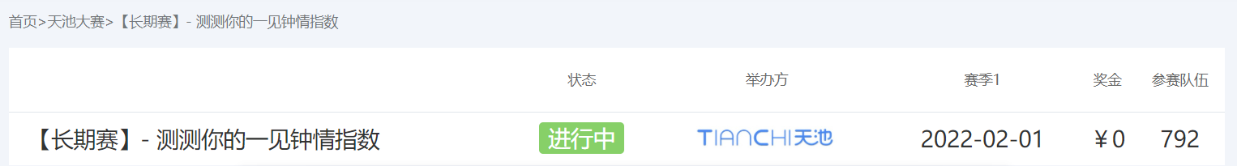
原链接：https://tianchi.aliyun.com/competition/entrance/531825/introduction
本次一见钟情学习赛，是用机器学习算法，分析一个线下约会实验的问卷结果数据集。
数据集的内容包括实验志愿者的性别、年龄、人种、专业、地区、收入等特征，以及志愿者对配偶是否来自同一地区、同一信仰等观点的预期。
选手需要训练一个机器学习模型，去预测实验人身上一个或多个特性对其相亲成功与否的影响。也就是利用其它特征信息，预测数据集中的“match”字段的结果，1=成功，0=不成功。
一个二分类问题

Slide 5
02、算法选择

Slide 6
算法选择
01、逻辑回归
比较容易处理较为连续的数据，比如收入等。而且双方心仪程度是一个0-10的数值，也可以用逻辑回归。
02、决策树
决策树很适合处理分类问题，可解释性很强，速度很快。
03、随机森林
决策树进行bagging，能够提升其效果。
04、AdaBoost
能够用boosting提升决策树效果，而且不会过拟合。

Slide 7
03、结果调优

Slide 8
结果调优
特征选择
剔除语义上无意义的特征，比如编号等
剔除缺失较多的特征，防止过拟合
利用协相关系数辅助选择特征
利用特征的语义信息选择特征
最终选择特征：历次约会的相互评价指标为主
1
3
参数调优
选择模型不同的超参数，还有不同可能的特征组合，进行grid search，取结果最高的组合
01
02
03
数据处理
决策树和其bagging，boosting不需要归一化
决策树可以同时处理离散、连续数据，不需要额外处理
使用众数替代缺失值
2

Slide 9
04、分析总结

Slide 10
分析总结
算法\指标 | 训练准确率 | 测试准确率 | 训练时间 | 测试时间
逻辑回归 | 86.15% | 89.11% | 0.091s | 0.002s
决策树 | 85.23% | 85.14% | 0.007s | 0.001s
随机森林 | 91.16% | 82.18% | 1.503s | 0.009s
AdaBoost | 87.40% | 93.07% | 2.082s | 0.036s
整体效果来看，AdaBoost是最好的，达到了93.07%的准确率，而且没有出现过拟合。随机森林出现了过拟合现象；逻辑回归和决策树都有一定欠拟合现象；
速度上，四个算法训练测试都很快，其中决策树和逻辑回归尤其快。
对于这个问题，选择AdaBoost效果最好。

Slide 11
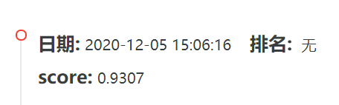
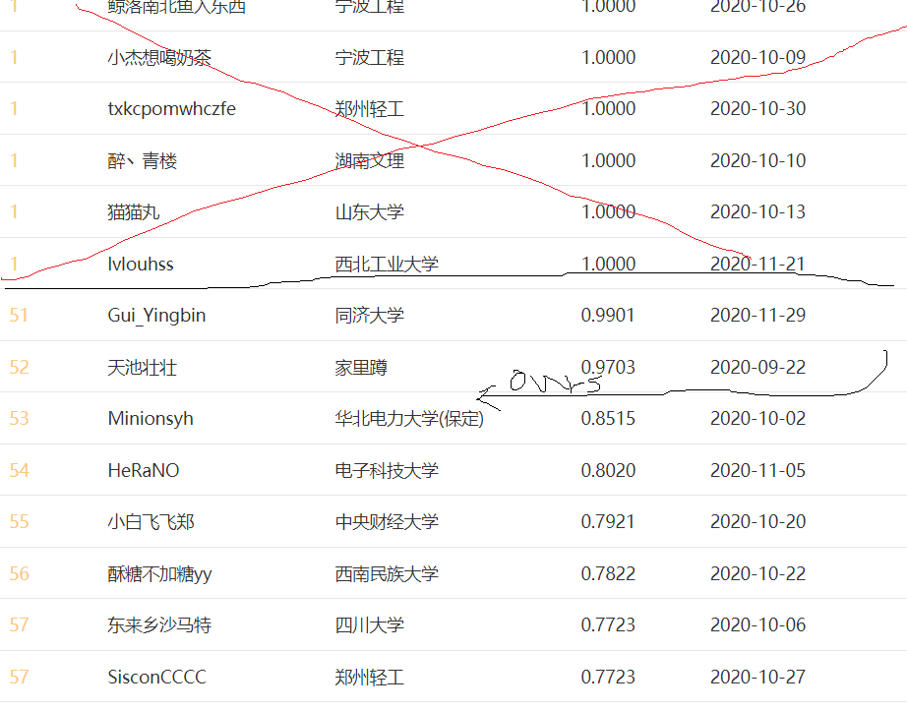
分析总结
截止提交时，我们的得分应该是第三。
（前面准确率100%的很多，原因是这个比赛数据集有一定问题，有两个特征做并就能得到ground truth，我们舍弃了这两个特征也能得到很好的结果）

Slide 12
分析总结
这是一次很好的机器学习实战训练。
因为sklearn的存在，算法实现并不重要。重要的是：
根据实际问题选择正确的算法：分类还是回归问题？数据性质如何？大数据还是小数据？
对数据进行有效的处理：归一化、连续/离散值、缺失值、特征选择
超参数调优：统计学习的grid search，对于深度学习可能需要一些调参技巧

Slide 13
Q/A
沈冠霖 段凡 杨天煜 符景洲

Slide 14
感谢大家观看
沈冠霖 段凡 杨天煜 符景洲

